Slide 1
Remplir ses indicateurs déclaratifs

Slide 2
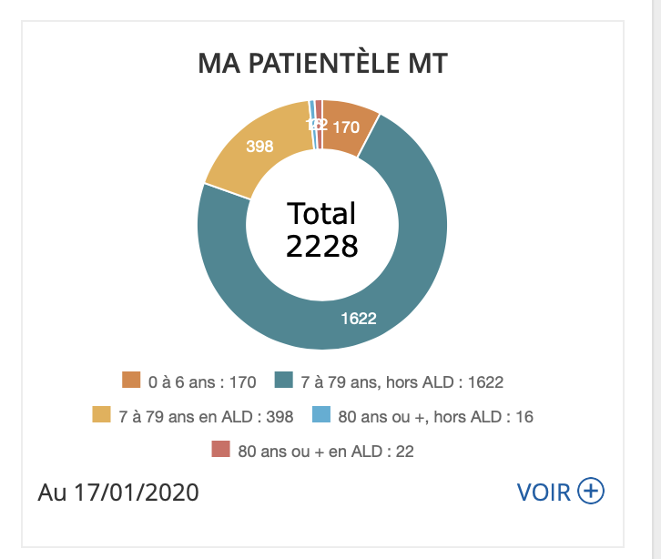
Patientèle
Avant de démarrer pour vous aider au remplissage de vos indicateurs ROSP, allez sur ROSP Convention, puis sur ma patientèle médecin traitant. Cliquez sur voir +
Faites une recherche par tranche d’âge
Le nombre de patients s’affiche automatiquement
Vous avez besoin du nombre de:
0-1 an
3-5ans
0-16 ans
Adultes: total – 0-16 ans

Slide 3
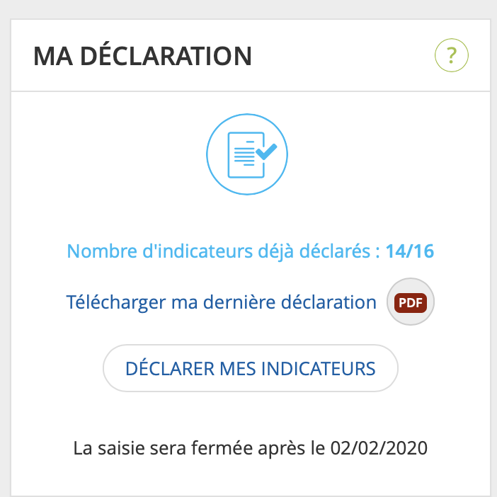
Possibilité de consulter la déclaration faite l’an dernier
A la demande de MG France,
Nous avons maintenant à disposition les indicateurs remplis l’année précédente

Slide 4
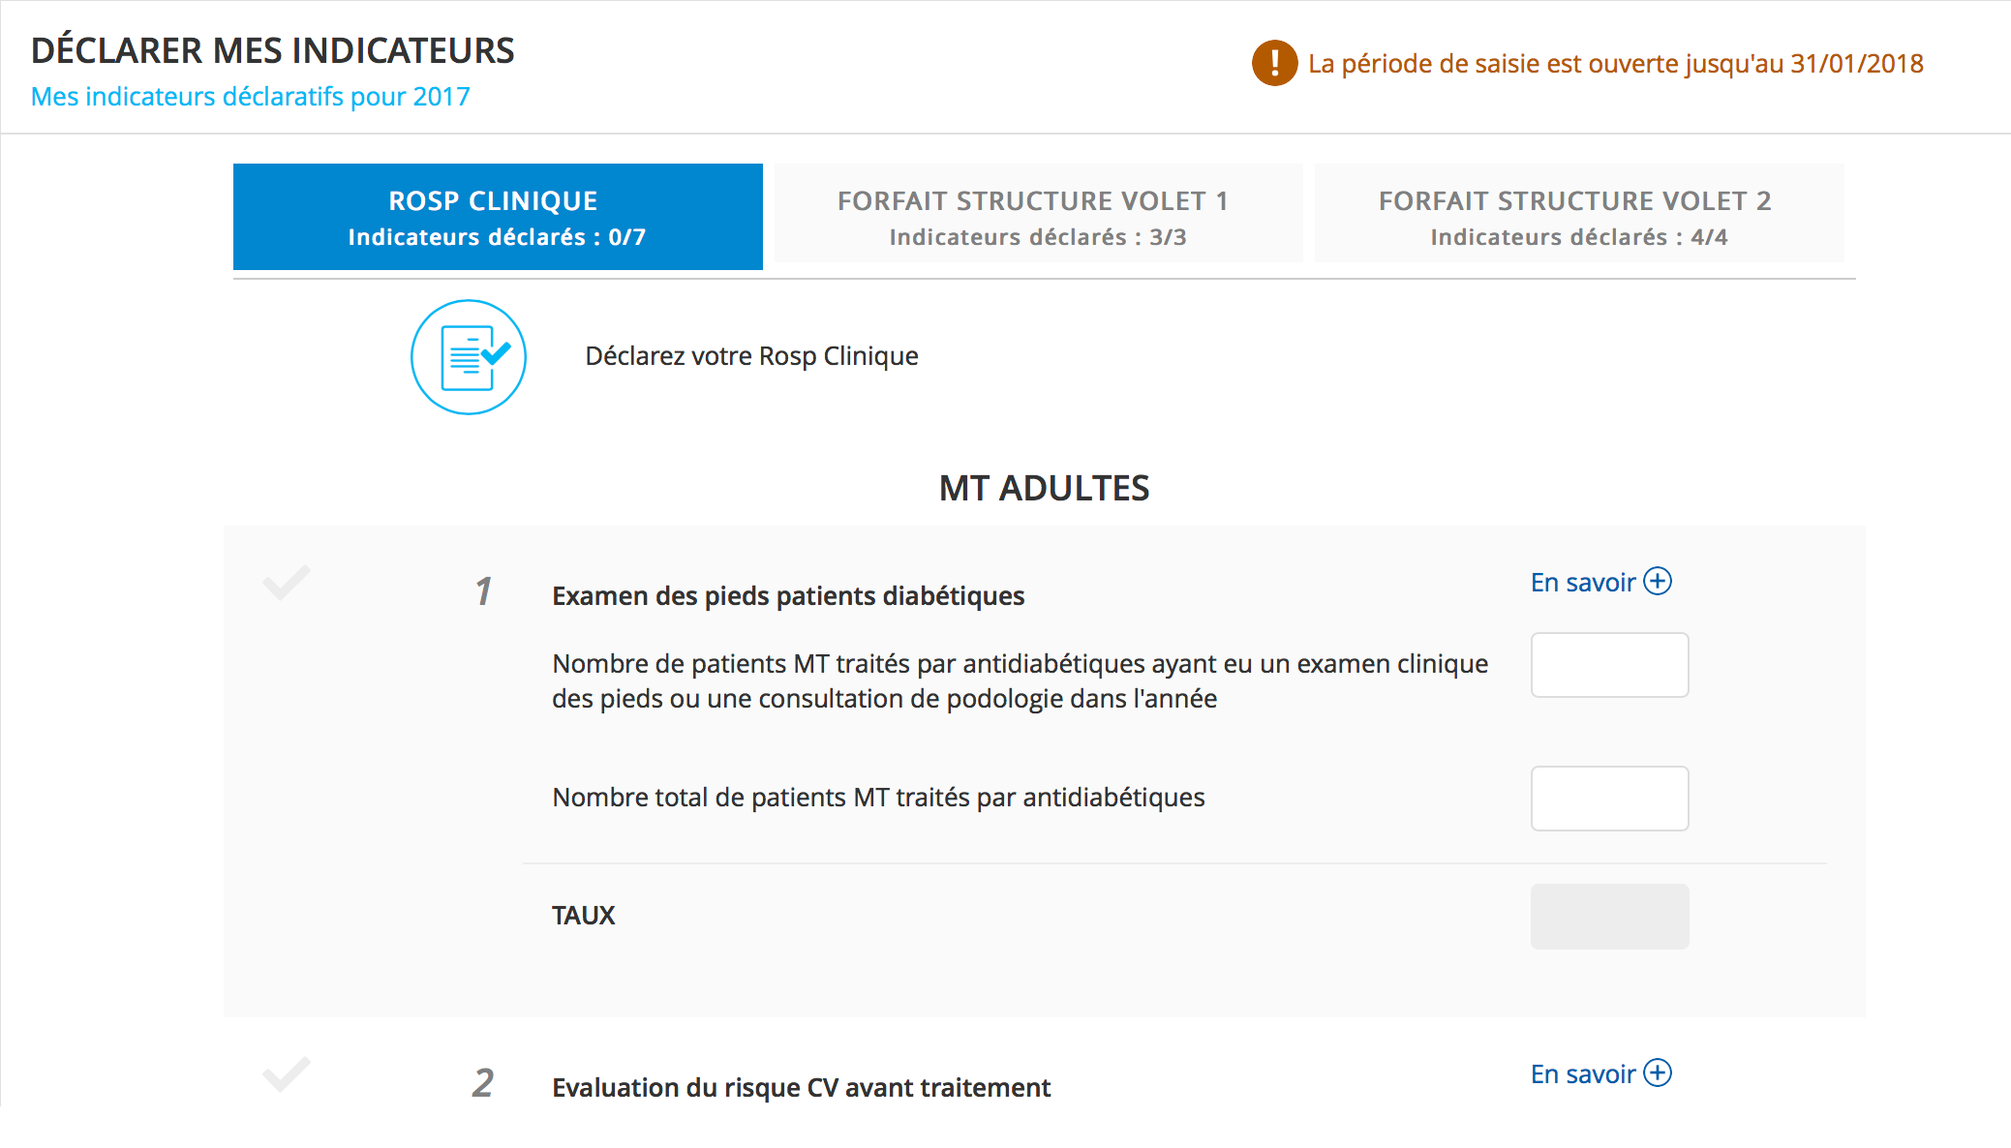
Cliquez ensuite sur déclarer mes indicateurs

Slide 5
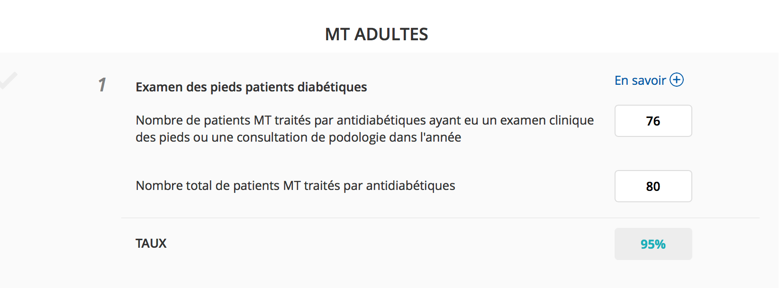
ROSP Adulte: Examen du pied diabétique
Pts | € | Obj int | Cible | min
20 | 140 | 86% | sup 95% | 10 patients
Pour vérifier que vos chiffres ne sont pas fantaisistes:
Une patientèle moyenne est de 800 patients MT adultes. Le nombre moyen de patients diabétiques dans la population est de 4,7% (20% après 75 ans) cela correspond à 37 patients/800. Ce chiffre est à rapporter au profil de votre patientèle.
Pour la ROSP 2012, le nombre moyen de patients diabétiques déclarés était 46.

Slide 6
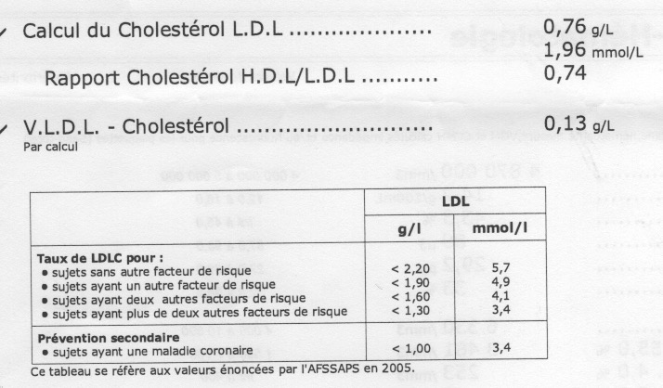
Scorage du risque cardio vasculaire
Pts | € | Obj int | Cible | min
20 | 140 | 86% | sup 95% | 10 patients
Le tableau de scorage accompagne tous vos résultats d’examens biologiques.

Slide 7
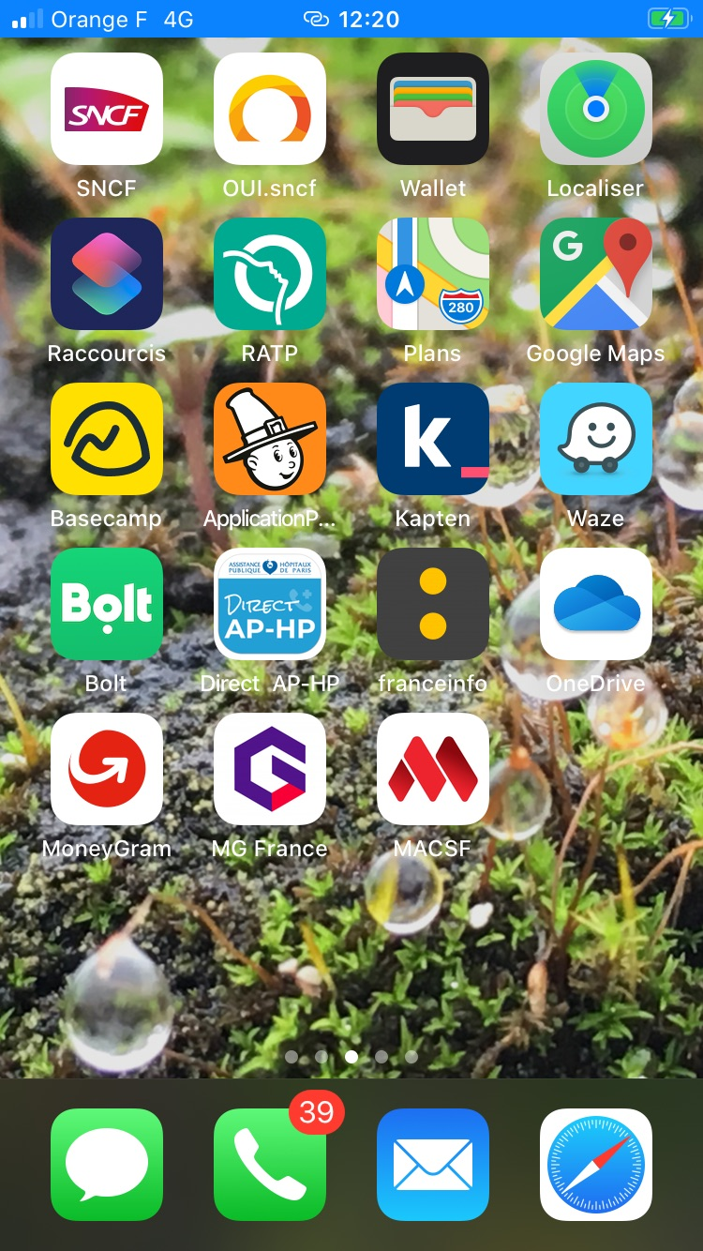
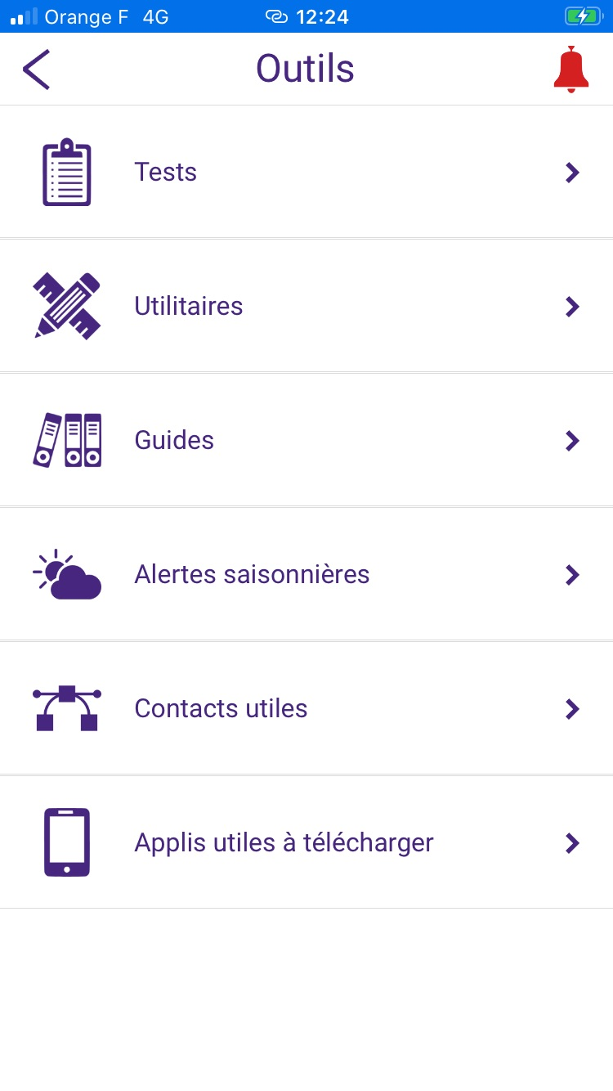
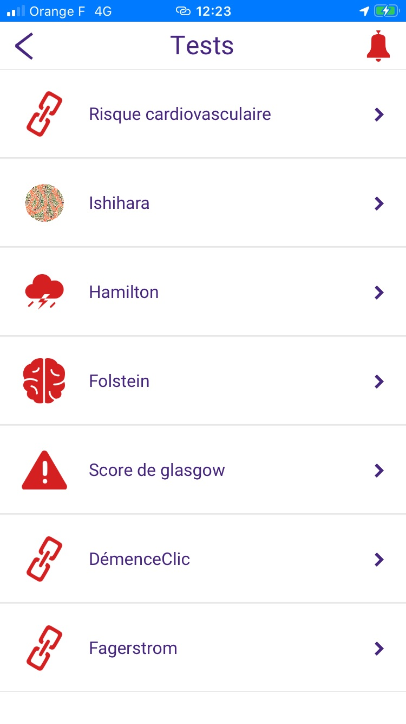
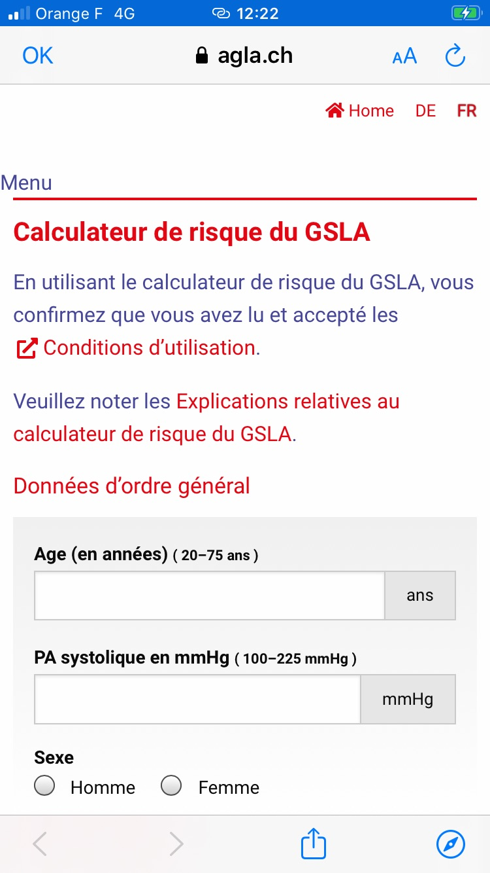
Téléchargez l’application MG France Elle vous permet de calculer facilement le score
Votre appli MG France.

Slide 8
Scorage du risque cardio vasculaire
Le nombre de patients MT dont le score de risque a été calculé ne concerne que les patients ayant un traitement par statine.
Pour vérifier que vos chiffres ne sont pas fantaisistes:
Le nombre moyen de patients sous statines dans la population est de 10 % cela correspond à 80 patients pour une patientèle de 800 patients adultes MT.
Ce chiffre est à rapporter au profil de votre patientèle.
Pour la ROSP 2012, le nombre moyen de patients dyslipidémiques déclarés était 112 par médecin (pas tous sous statine).

Slide 9
Addiction au tabac
Pts | € | Obj int | Cible | min
20 | 140 | 60% | sup 75% | 20 patients
Pour vérifier que vos chiffres ne sont pas fantaisistes:
Le nombre moyen de patients fumeurs dans la population est de 10% cela correspond à 80 patients/800.
Ce chiffre est à rapporter au profil de votre patientèle.

Slide 10
Addiction à l’alcool
Pts | € | Obj int | Cible | min
20 | 140 | 60% | sup 75% | 20 patients
Pour vérifier que vos chiffres ne sont pas fantaisistes:
Le nombre moyen de patients consommateurs excessifs d’alcool dans la population est de 13 % cela correspond à 104 patients/800.
Ce chiffre est à rapporter au profil de votre patientèle.

Slide 11
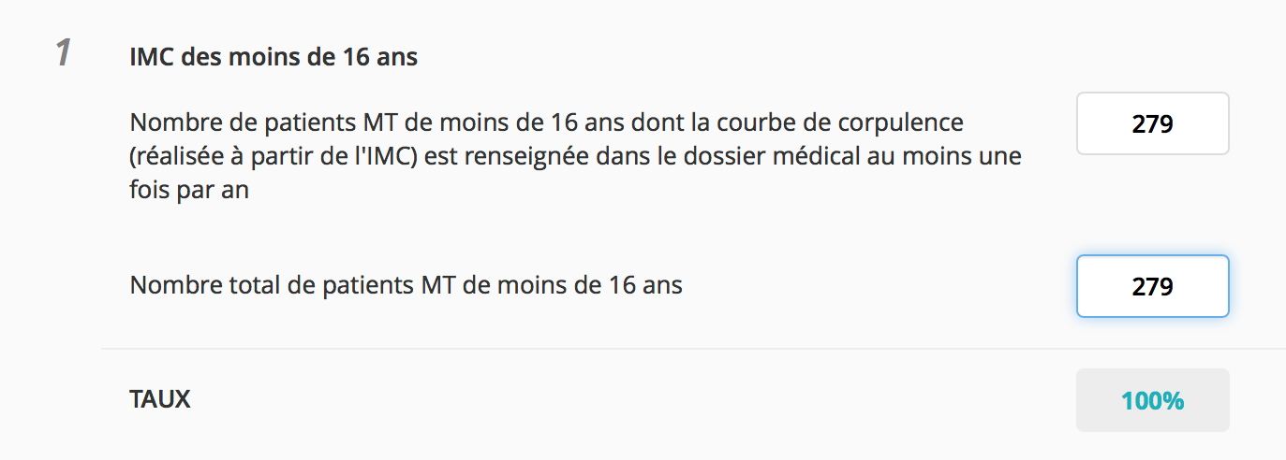
ROSP Enfant: Courbe d’IMC Prenez le chiffre des 0-16 ans
Pts | € | Obj int | Cible | min
20 | 140 | 80% | sup 95% | 5 patients

Slide 12
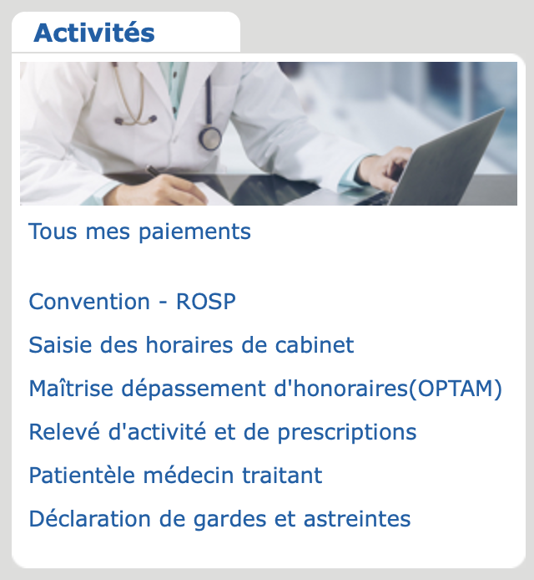
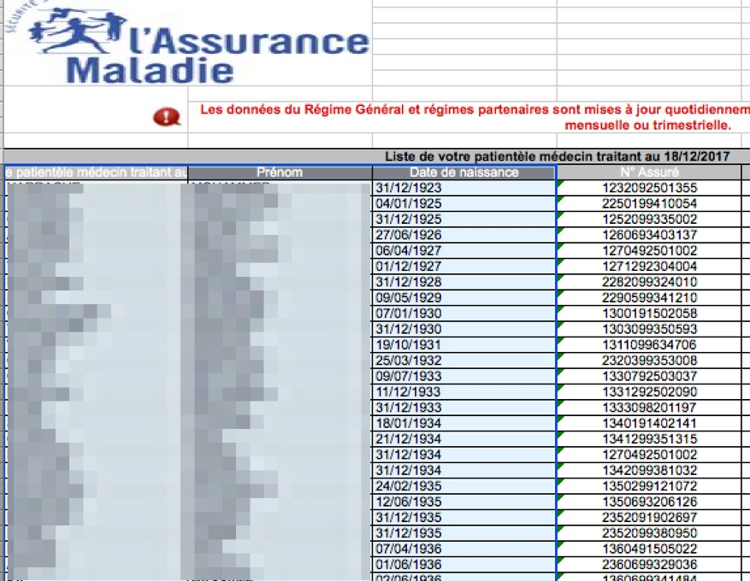
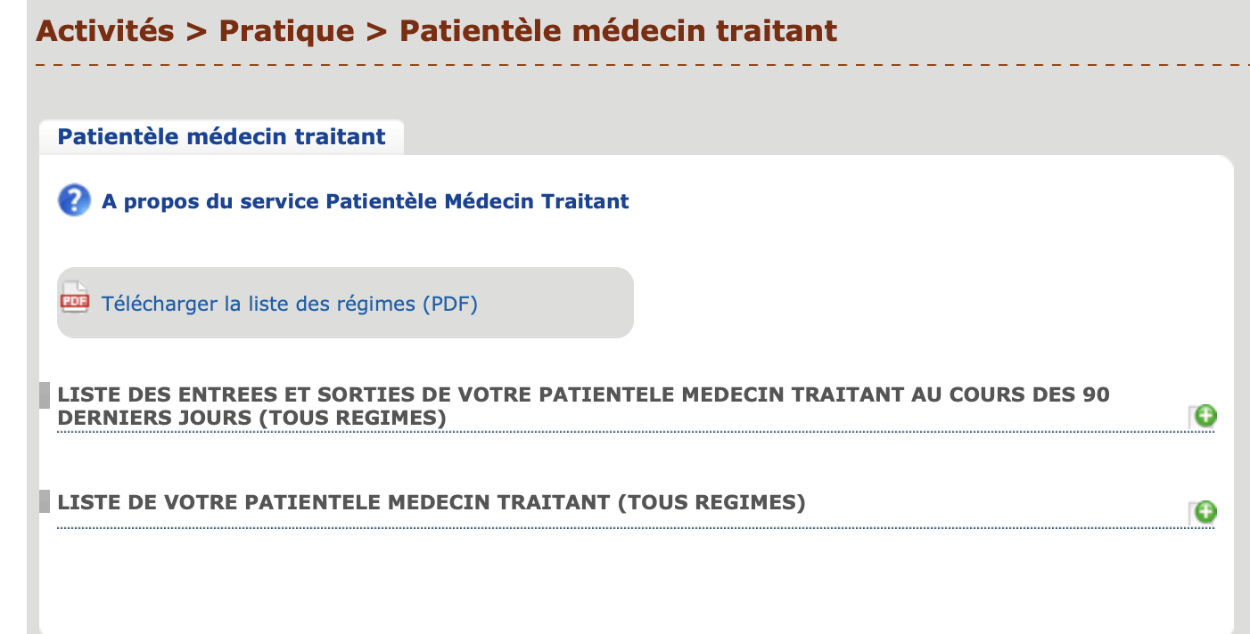
Dépistage des troubles visuels et auditifs
On ne peut pas extraire le nombre d’enfants entre 4 et 12 mois du fichier patientèle qui est dans la ROSP (ne propose que les années)
Téléchargez votre liste de patientèle médecin traitant complète en fichier excel et ouvrez le
Puis sélectionnez votre tableau ou seulement les 3 premières colonnes en partant de la ligne de titres (ligne 12)

Slide 13
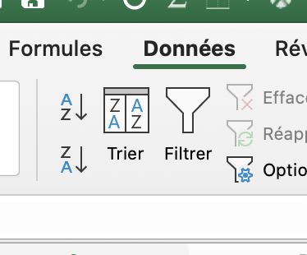
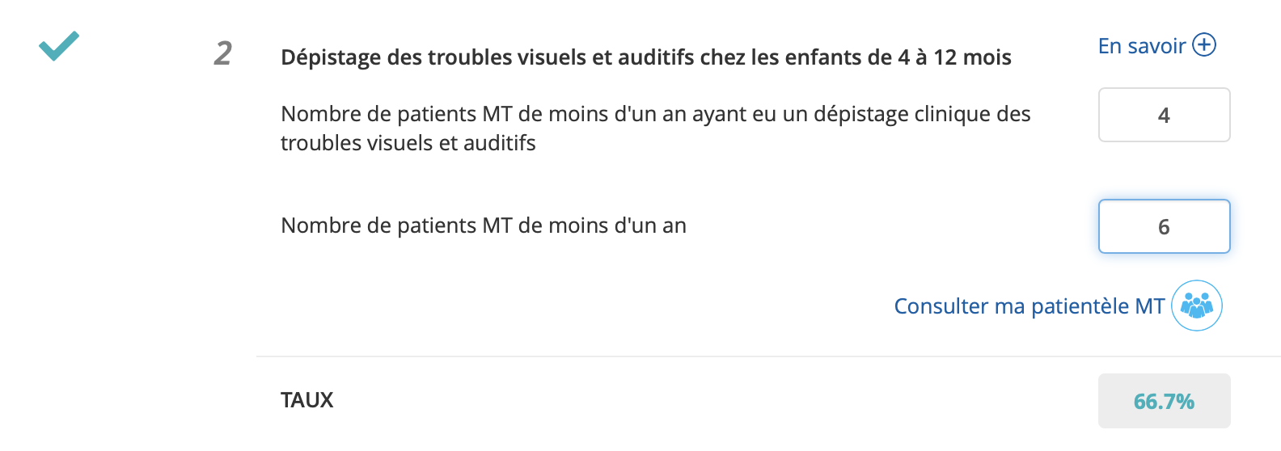
Le tri par date de naissance est fait. Cela vous permet de voir le nombre de vos patients MT nés entre le 01/05/2019 et le 31/12/2019
Triez les données
Pour approfondir le sujet: Inscrivez-vous à la prochaine soirée de formation FAF MG Form sur le dépistage des troubles visuels et auditifs
Cotation du Baby Sensory test: https://www.mgfrance-ra.org/2015-04-17-18-21-47/faq-et-astuces/53-cotation-du-sensory-baby-test

Slide 14
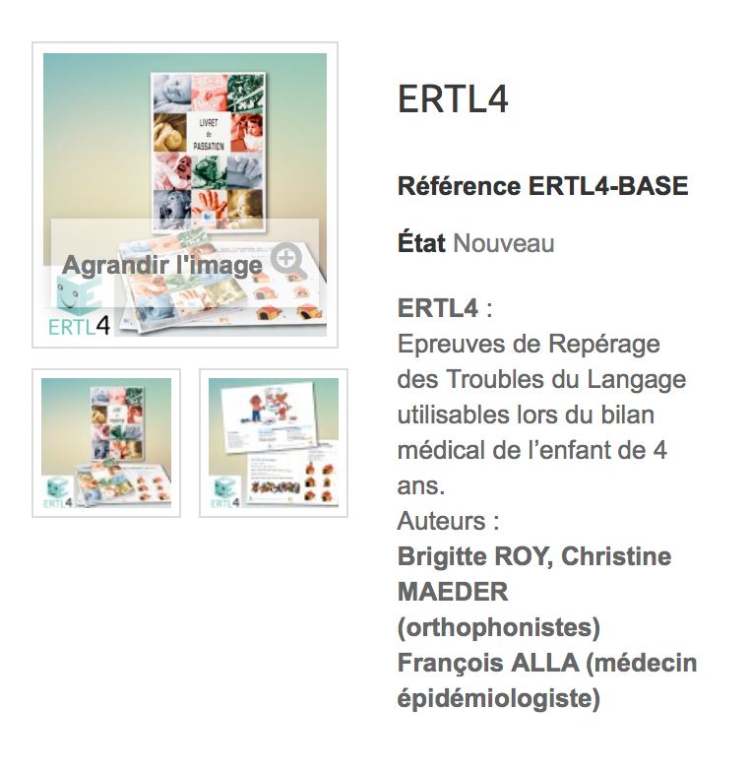
Dépistage des troubles du langage chez les 3-5 ans
Pts | € | Obj int | Cible | min
20 | 140 | 60% | sup 95% | 5 patients
Commander le test de dépistage des troubles du langage ERTL4: http://www.com-medic.com/PrestaShop/index.php?id_product=10&controller=product
Inscrivez-vous à la prochaine soirée de formation FAF MG Form sur le dépistage des troubles du langage

Slide 15
Forfait structure : Volet 1
2019 280 points 1 960 €
Les indicateurs de ce volet sont indissociables et s’il en manque 1, c’est l’ensemble du forfait structure qui n’est pas accordé.
C’est également le guichet d’entrée au volet 2.
Les nouveaux installés doivent envoyer et télécharger tous les justificatifs
Impératif pour tous, la seule actualité c’est d’avoir Sesam Vitale à jour minimum version 1.40 addendum 6 et au moins une FSE faite avant le 31 janvier dernier délai.

Slide 16
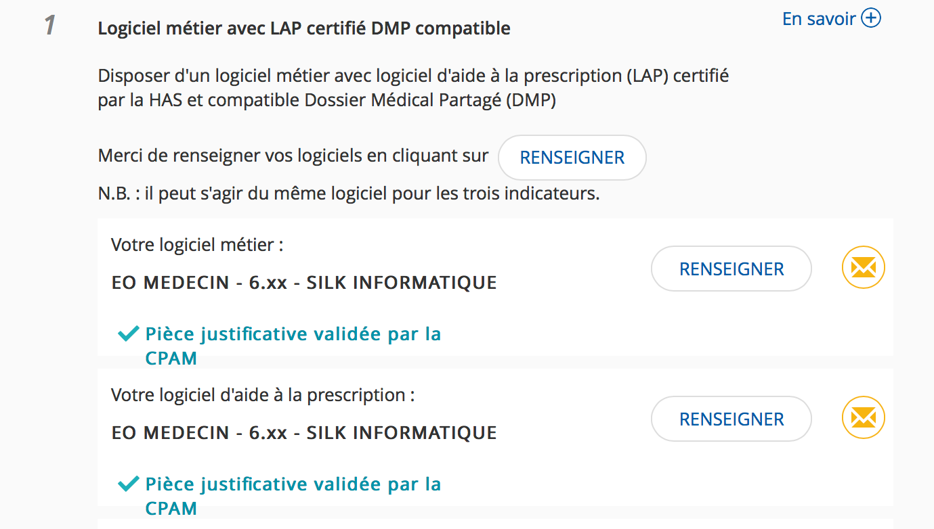
Les items sont déjà validés si ceux que vous avez transmis l’an dernier correspondent aux critères de validation

Slide 17
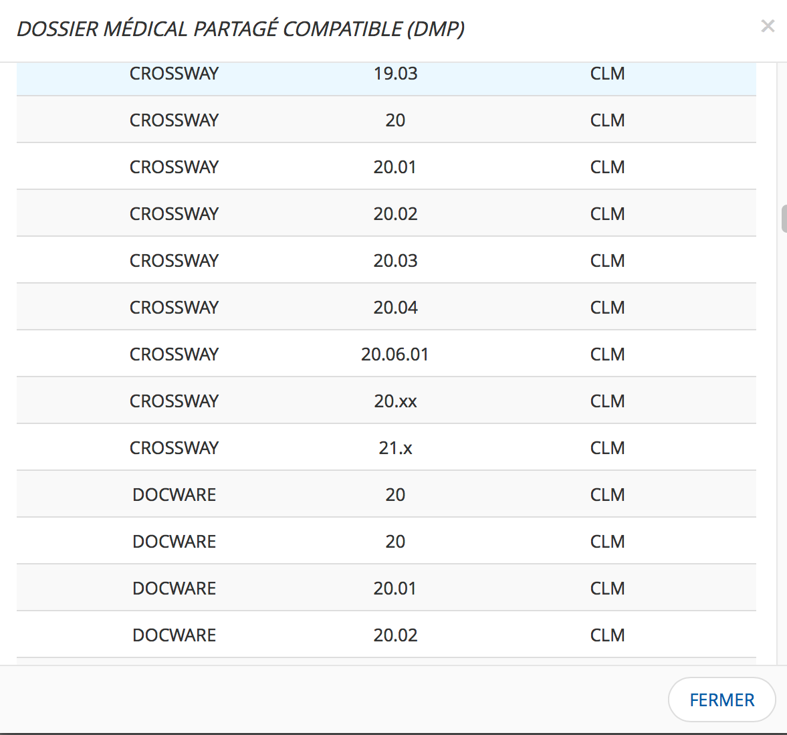
Logiciel DMP compatible
Cliquer sur renseigner et le menu déroulant apparaît.
Soit votre logiciel y figure et vous cliquez sur la ligne et envoyez le justificatif.
Soit il n’y figure pas et il faut vous connecter avant le 31/12/17 sur:
http://www.dmp.gouv.fr
et créer un dossier DMP via votre CPS (le votre)

Slide 18
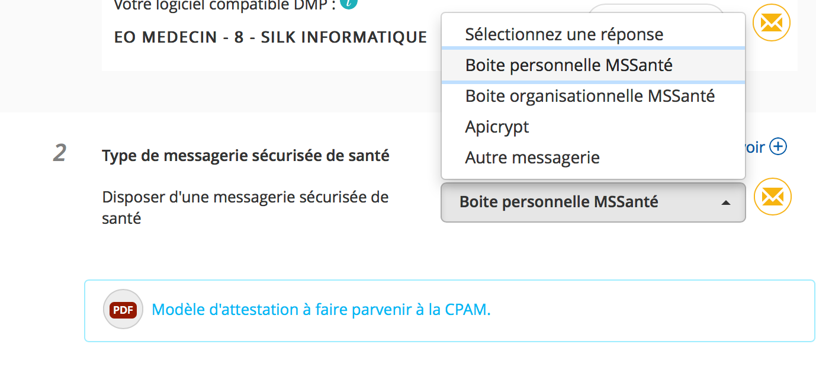
Messagerie sécurisée
Il faut :
Soit avoir une adresse MS Santé et remplir l’attestation en ligne
Soit avoir Apicrypt et fournir la facture

Slide 19
Forfait structure : Volet 2
2019 455 points 3185 €
Les 4 premiers indicateurs sont inchangés.
A la demande de MG France, Le simple fait de cocher la case remplace la déclaration sur l’honneur. Il faut néanmoins conserver les justificatifs en cas de contrôle.
Capacité à coder
2019 455 points 3185 €
Oui, si votre logiciel métier vous permet de coder ce qui est le plus souvent le cas
(dictionnaire CISP, CIM 10, autre…)

Slide 20
Indicateur qui valorise l’exercice coordonné
2019 60 points 420 €

Slide 21
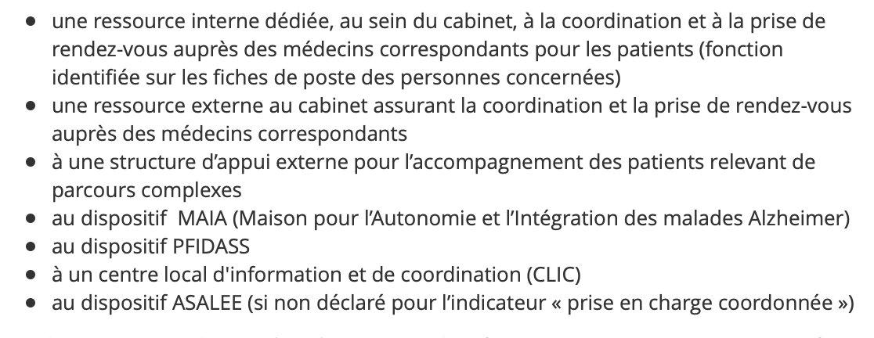
Indicateur qui valorise les services offerts aux patients
2019 130 points 910 €

Slide 22
Indicateur qui valorise l’engagement dans la formation des jeunes
2019 50 points 350 €
Deux nouveaux indicateurs Télémédecine
2019 50 points 350 €
2019 25 points 175 €

Slide 23
Avez-vous des questions ?

